Slide 1

DeMMon
Decentralized Edge Management and Monitoring
Nuno Morais nº49544 Orientador: Professor João Leitão
Notes:
Boa tarde / dia, o meu nome é Nuno Morais, agora vou apresentar a minha proposta de dissertação, orientada pelo Professor João Leitão.
Esta foca-se na monitorização e gestão descentralizada de recursos presentes em dispositivos na Edge.

Slide 2
Agenda
Introdução
Contexto e motivação
Definição do problema
Trabalho relacionado
Astrolabe
SDIMS
Mesos
Proposta de solução
Modelo do Sistema
Arquitetura
Avaliação e calendarização

Slide 3
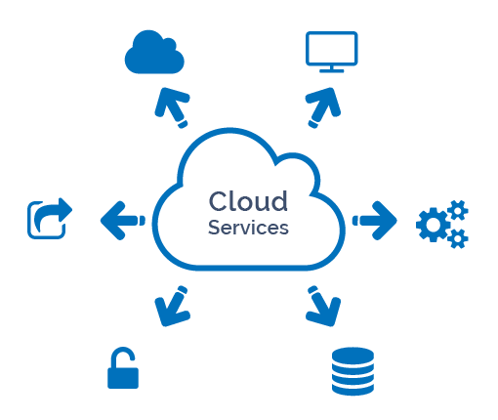
Contexto e motivação Cloud Computing
Ilusão de capacidade de computação ilimitada
Redução de custos
Facilidade no desenvolvimento e manutenção de aplicações
Notes:
A computação na Cloud é atualmente o paradigma mais popular para o desenvolvimento e gestão de serviços.
Em poucas palavras, a computação na cloud é o fornecimento de serviços informáticos,
incluindo servidores, armazenamento, bases de dados, rede, software, análises e inteligência, através da Internet.
Este paradigma proporciona:
a ilusão de capacidade de computação ilimitada,
Redução de custos através da partilha de recursos
Facilidade no desenvolvimento e manutenção de aplicações

Slide 4

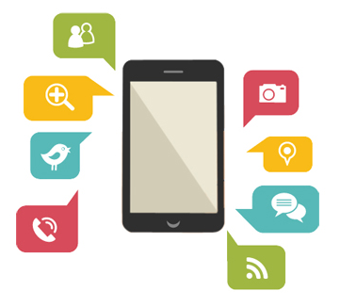

Contexto e motivação Cloud Computing
Custos de comunicação
Latência
Privacidade
Segurança
Notes:
No entanto, o modelo centralizado proposto por este paradigma diverge
do modelo de operação de aplicações como as aplicações para a Internet Das Coisas (IoT) e para aplicações móveis.
Uma das caracteristicas destas aplicações é o facto de que produzem e requisitam um grande volume de dados,
e os dispositivos que fazem as requisições e a produção dos dados estão predominantemente fora dos centros de dados.
Este fator cria questões relativamente a:
Custo -> transporte dos dados de e para o centro de dados
Latência ->devido á distância entre o utilizador e o provedor de serviços, existe latência adicional
Levanta questões sobre a privacidade e segurança dos dados, que surgem de enviar os dados e computações para entidades externas

Slide 5
Contexto e Motivação Edge Computing
Vantagens:
Melhorar a qualidade de serviço
Reduzir custos de comunicação
Privacidade e segurança
Problemas:
Heterogeneidade dos dispositivos
Larga escala
Ambiente dinâmico
Privacidade e segurança
Notes:
Para mitigar as limitações previamente mencionadas, surgiu um novo paradigma:
Edge Computing. Este paradigma propõe executar computações, e potencialmente armazenar dados, em dispositivos situados entre a origem dos dados e os centros de dados.
Esta definição engloba dispositivos como: centros de dados na periferia, centros de dados privados, portáteis, torres 5G, e até telemóveis tablets, entre outros
Fazer computações nestes componentes potencialmente tràs vantagens como:
Melhorar a qualidade de serviço: porque potencialmente reduz a latência por armazenar dados perto do cliente
Reduzir custos de comunicação: porque dispositivos na Edgeestão mais perto dos Produtores e consumidores de dados
Potencialmente resolve alguams questões de privacidade e segurança porque potencialmente colmata a necessidade de enviar dados constantemente para entidades externas
No entanto, executar computações nestes dispositivos não é trivial quando comparado com sistemas na Cloud.
Os dispositivos tendem a ser diversos, e com capacidade de computação heterogenea
Dado que há muitos mais dispositivos fora do que dentro dos centros de dados, os sistemas tendem a ter uma maior escala
Estes dispositivos muitas vezes são instáveis ou têm ligações de dados instaveis, o que faz com que o ambiente se torne mais dinamico
Privacidade e segurança, por estar a potencialmente guardar dados em dispositivos espalhados por vários dominios administrativos
Visto isto, surge a necessidade de gerir os recursos que estão presentes nestes ambientes.

Slide 6
Contexto e Motivação Gestão de recursos
Monitorizar informação sobre recursos disponíveis
Registar necessidades de clientes
Fazer alocações de recursos
Manter o desempenho adequado das computações
Notes:
Sistemas de gestão de recursos são Sistemas que pretendem desempenhar 4 principais funções:
….
As soluções mais populares de gestão de dados (como o Apache Mesos e o Hadoop YARN) são desenvolvidas para ambientes de computação na cloud,
Onde os dispositivos estão integrados em ambientes com ligações estáveis, a capacidade dos dispositivos é homogénea, e os sistemas tendem a ter uma escala pequena.
Visto isto, estes sistemas utilizam um componente centralizado que contem uma visão global do Sistema .
Esta arquitetura simplifica o processo de atribuição e requisição dos recursos, no entanto,
Em ambientes na edge, um componente centralizado iria ser um único ponto de contenção e falha.
Adicionalente, devido à escala e dinamicidade de sistemas nestes ambientes, um componente centralizado não é suficiente para gerir toda a informação gerada.

Slide 7
Problema Gestão e monitorização de recursos descentralizada
Objetivos:
Federar grandes quantidades de dispositivos heterogéneos
Monitorizar informação relativa aos dispositivos e computações
Suportar a gestão do sistema baseada em decisões com conhecimento parcial
Notes:
Vistos estes problemas da:
escala dos sistemas,
da heterogeneidade de capacidade de computação e armazenamento,
e também da dinamicidade dos sistemas nestes ambientes,
Surge a necessidade de efetuar o controlo destes dispositivos descentralizadamente,
onde o controlo dos dispositivos é feito através de components que estão potencialmente organizados hierarquicamente e tomam decisões baseadas em conhecimento parcial do Sistema.
Onde a quantidade e a qualidade da informação que cada componente tem dita o quão boa é a decisão de gestão.
Visto isto, esta dissertação propomos a criação de uma solução descentralizada que aborde as seguintes quesões questões :
…

Slide 8
Trabalho relacionado
Edge Computing
Ambientes de execução
Gestão de topologias
Localização de recursos
Monitorização
Gestão de recursos

Slide 9
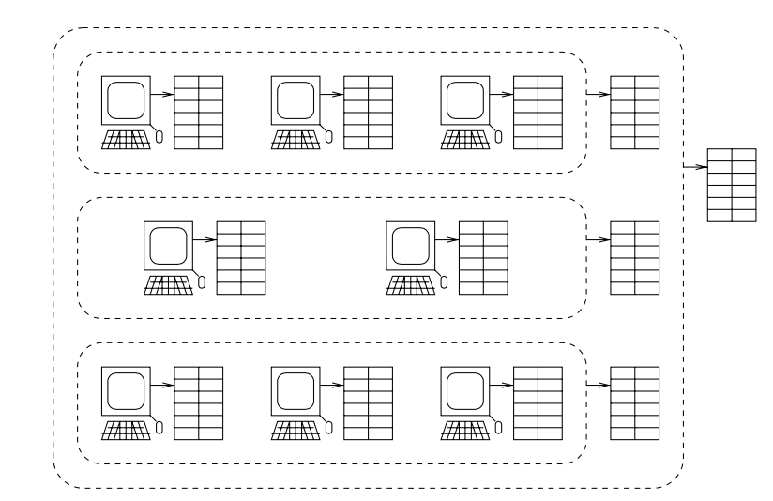
Trabalho relacionado Astrolabe
Sistema descentralizado de monitorização e gestão de recursos
Topologia hierárquica
Zonas são representadas por MIBs
Aggregation function certificates
Gossip para propagar MIBs
Notes:
O astrolabe é uma solução de monitorização e gestão de recursos descentralizada.
Este establece uma topologia baseada em zonas. As zonas estão organizadas de uma forma hierarquica semelhante ao Sistema de DNS.
Cada zona possui um identificador unico na zona onde está contido, e a zona é identificada pela concatenação do identificador unico com o identificador de todas as zonas acima na hierarquia
Estas zonas são identificadas por uma MIB (Management information base) que contem attributos que são gerados por funções de agregação
Estas funções de agregação estão contidas em aggregation function certificates, que contem codigo SQL especificado pelos utilizadores da plataforma.
Tanto as funções de agregação como o processo de troca de informação é feito por nós representantes da sua propria zona, que periodicamente escolhem nos de outras zonas para trocar informação.
Estas informações podem, por sua vez, podem ser utilizadas para fazer a gestão dos recursos do Sistema, por exemplo, é importante monitorizar a media da carga de trabalho no sistema, ou identificar o número de CPUs presente numa sub-zona.

Slide 10
Trabalho relacionado Astrolabe
Limitações:
Utiliza IP multicast para estabelecer ligações entre zonas
Requer configuração manual das zonas
Representantes de zonas são pontos de falha
Notes:
No entanto, a aplicabilidade do Astrolabe na Edge é limitada visto que:
IP Multicast -> que não está presente em ambientes com dispositivos espalhados por dominios administrativos diferentes
Requer configuração manual das zonas por dispositivos, que não é prático em ambientes na edge
Representantes são pontos de falha dentro de cada zona e limitam a performance do sistema
O Astolabe providencia uma funcionalidade semelhante á solução que pretendemos construir, no entanto estas desvantagens limitam a sua aplicabilidade na periferia

Slide 11
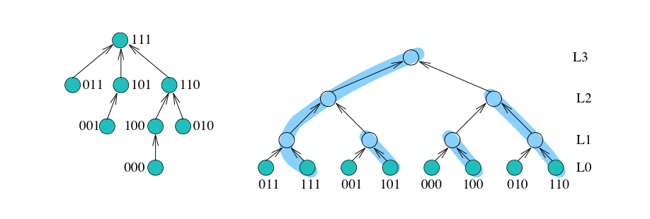
Trabalho relacionado SDIMS (Scalable Distributed Information Management System)
Sistema descentralizado de gestão de informação
Baseado na DHT Pastry e no Astrolabe
Aggregation functions
Menos indíce de replicação do que o Astrolabe
Configuração automática
Árvore de agregação correspondente a k=111
Notes:
SDIMS (Scalable Distributed Information Management System) é um Sistema descentralizado de gestão de informação baseado no Pastry e no Astrolabe
A maneira como funciona o SDIMS é:
Os participantes do sistema estabelecem uma Distributed Hash Table baseada Pastry,
A gestão da informação neste sistema é semelhante ao Astrolabe, os programadores especificam funções de agregação, que são atribuídas um identificador.
Depois, a função agregação é instalada num ponto da distributed hash table, e a àrvore de agregação correspondente a esta função consiste em:
A raiz da àrvore corresponde no ponto onde ela foi instalada, e as sub-arvores consistem na união dos caminhos de todos os nós da DHT até áquela zona da DHT.
Este sistema também oferece funcionalidade semelhante à que queremos providenciar, consegue atingir um nível de replicação de informação no sistema menor que o Astrolabe, e não requer a configuração manual das zonas.
No entanto, ao fazer uso de uma DHT, pressupõe que todos os nós da DHT possuem capacidades de computação semelhante, que não é o caso de ambientes na edge.

Slide 12
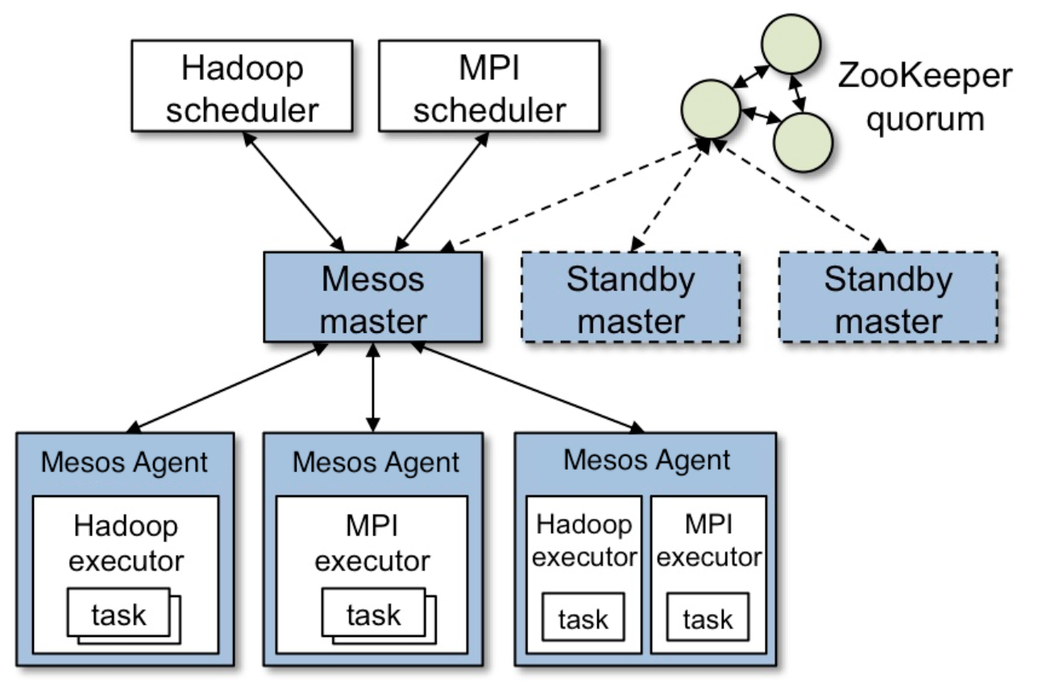
Trabalho relacionado Mesos
Sistema de gestão de recursos para centros de dados
Composto por 3 componentes
Escalonamento em dois níveis
Ponto de falha e contenção único
Modelo de programação
Notes:
O Mesos

Slide 13
Proposta de solução
Modelo do sistema
Arquitetura da solução
Avaliação
Calendarização

Slide 14
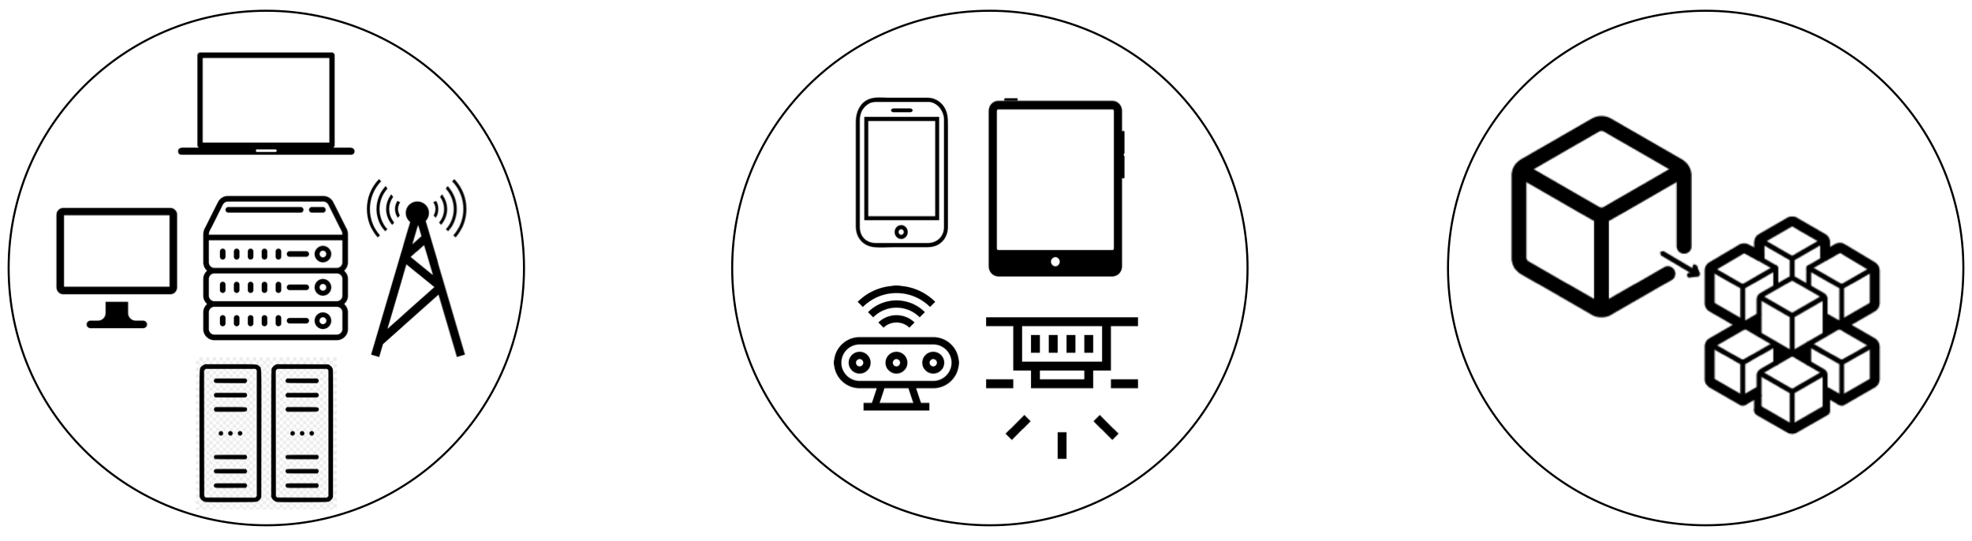
Solução Proposta Modelo do sistema
Dispositivos estáveis
Dispositivos instáveis
Aplicações edge-enabled
Notes:
Disponibilidade é a diferença

Slide 15
Solução Proposta Arquitetura da solução
Notes:
Explicar que é hierárquica que desce da cloud para a edge, introduzir melhor a solucao

Slide 16
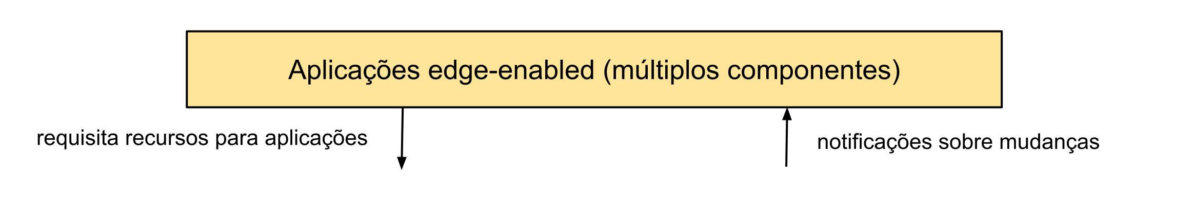
Solução Proposta Arquitetura da solução
Notes:
Explicar que é hierárquica que desce da cloud para a edge, introduzir melhor a solucao

Slide 17
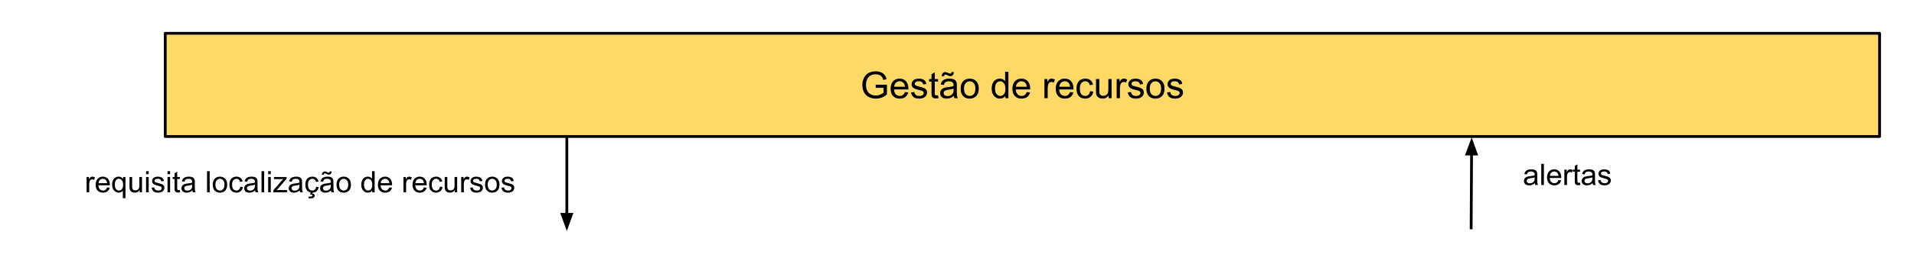
Solução Proposta Arquitetura da solução

Slide 18
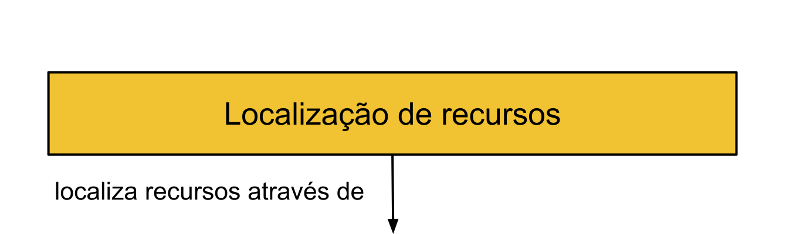
Solução Proposta Arquitetura da solução

Slide 19
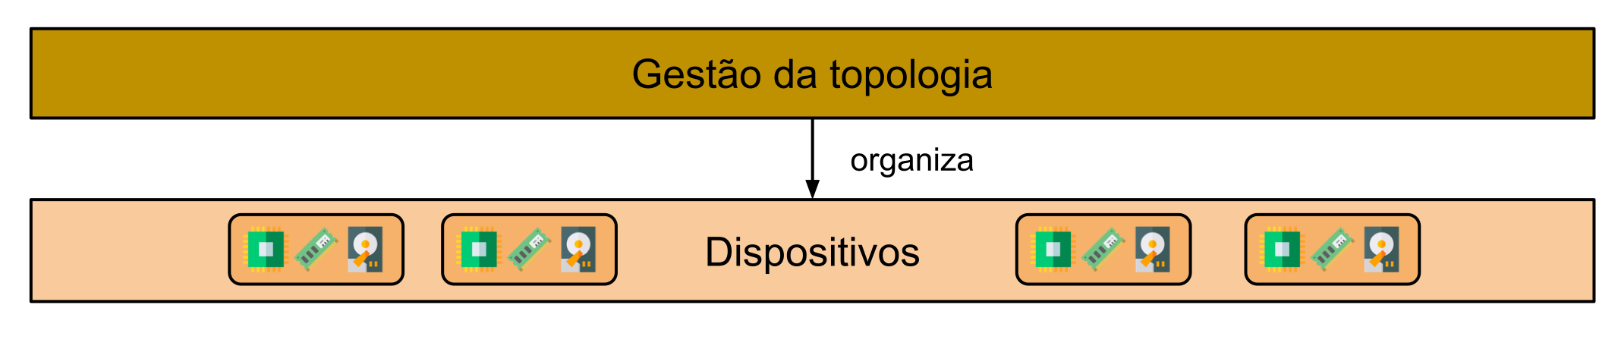
Solução Proposta Arquitetura da solução

Slide 20
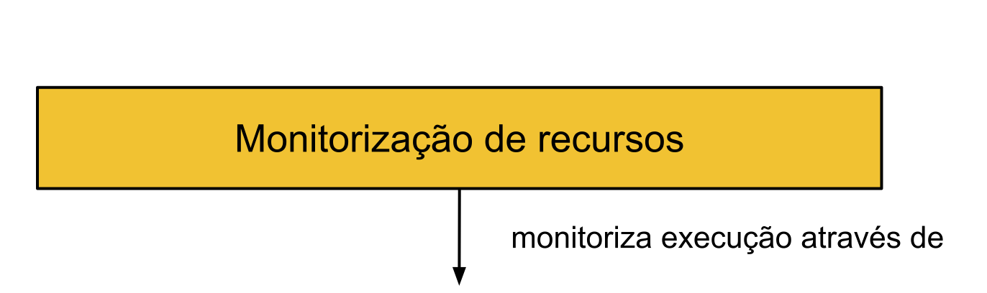
Solução Proposta Arquitetura da solução

Slide 21
Solução Proposta Arquitetura da solução

Slide 22
Solução Proposta Arquitetura da solução

Slide 23
Solução Proposta Avaliação
Métricas de sistema:
Utilização de recursos (e.g., CPU, RAM)
Número de mensagens
Tolerância a falhas
Métricas aplicacionais:
Custo
Recência da informação
Precisão da informação

Slide 24
Solução Proposta Calendarização
Gestão da topologia (02/03 - 04/4)
Monitorização (02/04 - 23/5)
Localização de recursos (22/05 – 06/10)
Gestão de recursos (07/06 - 03/07)
Avaliação (01/07 – 15/08)
Escrita do documento (01/07 – 23/09)

Slide 25
Obrigado
DeMMon: Decentralized Edge Management and Monitoring
Notes:
Boa tarde / dia, o meu nome é Nuno Morais, agora vou apresentar a minha proposta de dissertação, orientada pelo Professor João Leitão.
Esta foca-se na monitorização e gestão descentralizada de recursos presentes em dispositivos na Edge.

